Slide 1
TP N°4 (Mini-Projet 2):
Modélisation d'une halle métallique par le logiciel Robot
1- Introduction
Dans ce TP nous essayons de faire la modélisation d'une halle métallique avec traverses à âme pleine par le logiciel Robot, afin de maitriser l'utilisation du logiciel par les nouveaux utilisateurs.
2- Présentation de la structure
Il s'agit d'une halle métallique avec traverses à âme pleine à usage de stockage, implanté à la ville de Bordj Bou Arreridj, dont le contreventement est assuré par des palées de stabilité (barres en diagonales X).
2.1- Dimensions de la structure
Longueur du long-pan = 30 m.
Largeur du pignon = 20 m.
Hauteur total = 10.0 m.
Hauteur des poteaux 9.0 m
Espacement entre les poteaux 20m et entre les portiques 6m.
2.2- Dimensions des éléments structuraux
Poteaux : IPE330;
Traverses : IPE330;
Pannes IPE140

Slide 2
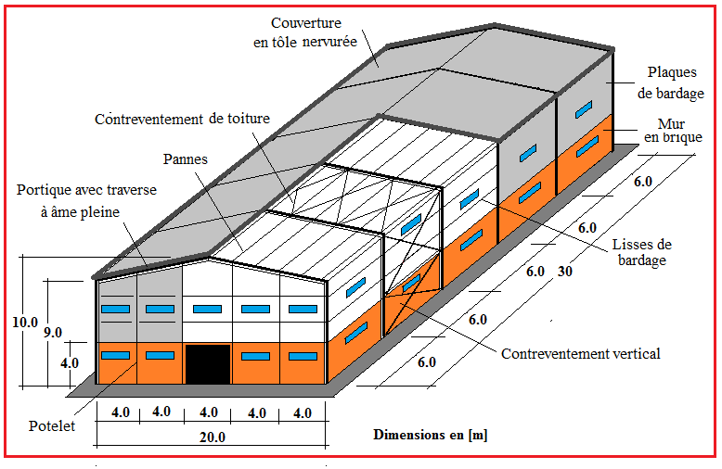

Slide 3
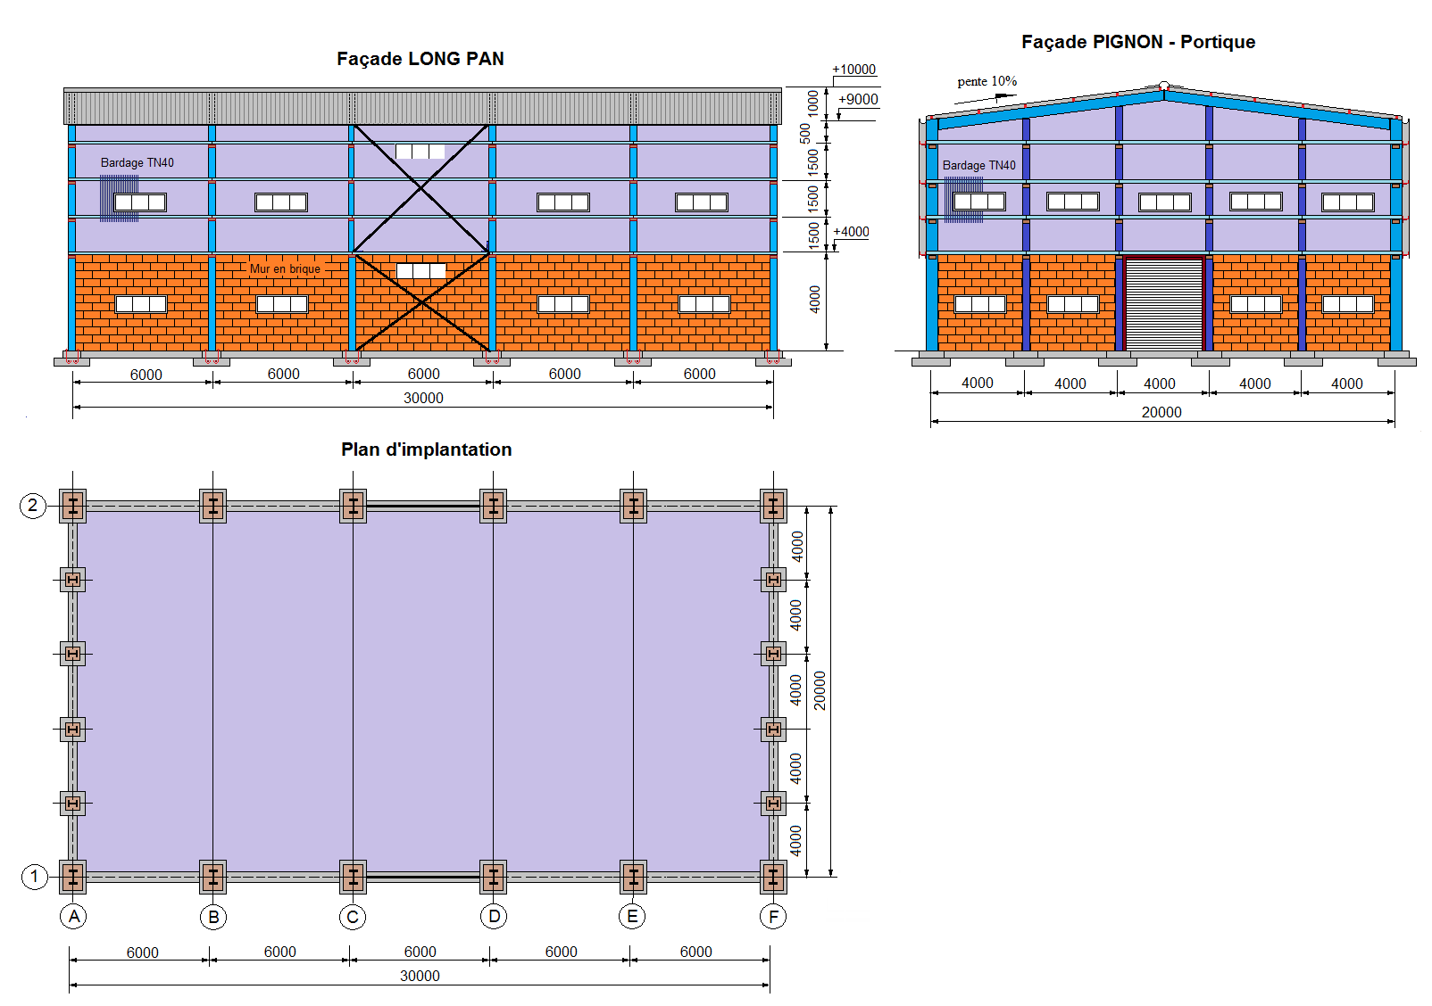

Slide 4
2.3- Evaluation des charges

